Slide 1
Nhóm 10 : Nghiên cứu các thuật toán máy học phát hiện tấn công ddos

Slide 2
Thành viên
Nguyễn Xuân Tiến Dũng
Lê Vũ Tử Đang
Lý Tô Phong Phú

Slide 3
Nội Dung trình bày
Lý Thuyết
Cài Đặt Thử Nghiệm
Kết Luận

Slide 4
1.Lý Thuyết

Slide 5
Các Loại Tấn Công DDOS
Tấn công ICMP (Ping) Flooding: tấn công này sử dụng giao thức ICMP để gửi một lượng lớn yêu cầu ping đến đích để làm gián đoạn dịch vụ.
Tấn công UDP (User Datagram Protocol) Flooding: tấn công này sử dụng giao thức UDP để gửi các gói tin rỗng tới đích, gây ra quá tải và làm gián đoạn dịch vụ.
Tấn công SYN (Synchronize) Flooding: tấn công này tạo ra các kết nối giả đến máy chủ đích, tạo ra một số lượng lớn các kết nối đang chờ xử lý và làm cho máy chủ không thể phục vụ các kết nối thực tế.
Tấn công HTTP (HyperText Transfer Protocol) Flood: tấn công này sử dụng giao thức HTTP để tạo ra lượng lớn các yêu cầu đến máy chủ đích, làm cho máy chủ bị quá tải và không thể phục vụ các yêu cầu thực tế.
Tấn công Slowloris: tấn công này sử dụng các yêu cầu HTTP không đầy đủ để duy trì các kết nối mở đến máy chủ đích, làm cho máy chủ đó không thể phục vụ các yêu cầu thực tế.
Tấn công Application-layer: tấn công này tập trung vào các lỗ hổng của ứng dụng để tấn công, chẳng hạn như các lỗ hổng trong cơ sở dữ liệu, hệ thống xử lý nội dung và các ứng dụng web.

Slide 6
Các Loại Thuật toán machine learning
Random Forest: một thuật toán dựa trên việc xây dựng một tập hợp các cây quyết định ngẫu nhiên và kết hợp chúng để tạo ra một mô hình dự đoán. Trong đề tài này, Random Forest được sử dụng để phân loại các gói tin mạng để xác định xem chúng có phải là tấn công DDoS hay không.
Decision Tree: là một thuật toán dựa trên việc tạo ra một cây quyết định phân tách dữ liệu thành các nhánh nhỏ dựa trên các điều kiện. Trong đề tài này, Decision Tree được sử dụng để xác định các thuộc tính quan trọng của các gói tin mạng và phân loại chúng thành hai nhóm: bình thường và tấn công DDoS.

Slide 7
Các Loại Thuật toán machine learning
Naive Bayes: là một thuật toán dựa trên lý thuyết xác suất để phân loại dữ liệu. Trong đề tài này, Naïve Bayes được sử dụng để phân loại các gói tin mạng vào hai nhóm: bình thường và tấn công DDoS.
Support Vector Machine (SVM): là một thuật toán dựa trên việc tìm kiếm ranh giới phân loại tối ưu giữa các lớp dữ liệu. Trong đề tài này, SVM được sử dụng để phân loại các gói tin mạng vào hai nhóm: bình thường và tấn công DDoS.
K-Nearest Neighbor (KNN): là một thuật toán dựa trên việc tìm kiếm các điểm dữ liệu gần nhất để phân loại các điểm mới. Trong đề tài này, KNN được sử dụng để phân loại các gói tin mạng vào hai nhóm: bình thường và tấn công DDoS.

Slide 8
2. Cài Đặt Thử Nghiệm

Slide 9
Các công cụ sử dụng
Mininet
Mininet là là một công cụ giả lập mạng, bao gồm tập hợp các hosts đầu cuối, các switches, routers và các liên kết trên một Linux kernel

Slide 10
Các công cụ sử dụng
Môi trường venv
Virtualenv viết tắt từ Virtual Environments là một môi trường ảo hóa cho Python. Với mỗi môi trường ảo hóa, bạn có thể chỉ ra 1 phiên bản của Python và các package riêng biệt cho nó.

Slide 11
Các công cụ sử dụng
Ryu-manager
Ryu-manager là một công cụ điều khiển mạng mã nguồn mở, được viết bằng ngôn ngữ Python và cung cấp các API để kết nối với các thiết bị mạng khác nhau và thực hiện các chức năng điều khiển mạng như chuyển tiếp gói tin, phân phối băng thông và định tuyến.

Slide 12

Các công cụ sử dụng
Sử dụng ngôn ngữ lập trình(Python)

Slide 13
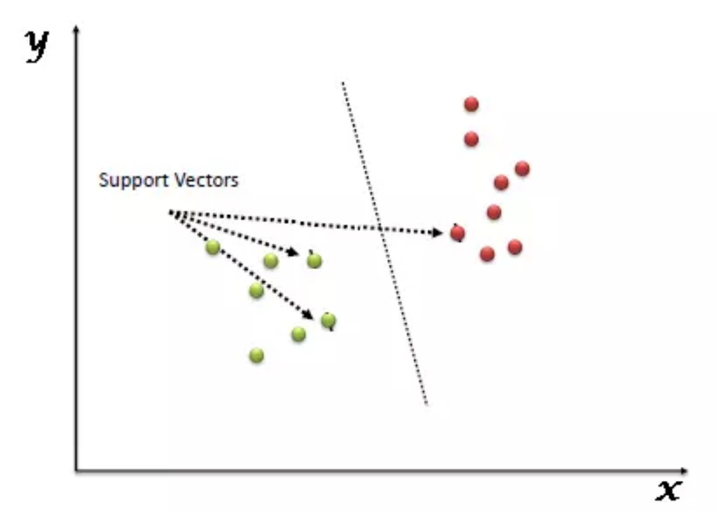
Các công cụ sử dụng
Thuật toán máy học SVM

Slide 14
Các công cụ sử dụng
Ryu-manager
Software-Defined Networking (SDN) là một kiến trúc nhằm mục đích làm cho các mạng trở nên linh hoạt hơn, mục tiêu là cho phép các kỹ sư và người quản trị cloud và mạng nhanh chóng đáp ứng các yêu cầu kinh doanh thay đổi thông qua một bộ điều khiển tập trung.

Slide 15
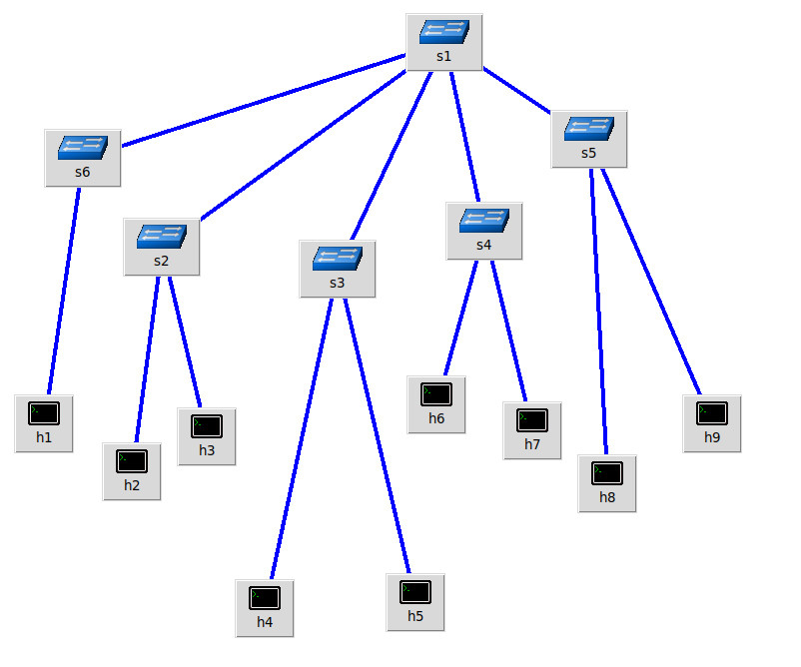
Mô hình mạng sdn

Slide 16
3. KếT Luận

Slide 17
Kết QUẢ ĐẠT ĐƯỢC
Nghiên cứu và xây dựng thành công thuật toán máy để phát hiện tấn công DDOS trên mô hình mạng SDN.
Mô hình thuật toán SVM có khả năng phân biệt được hai tệp dữ liệu từ dữ liệu mạng ổn định và dữ liệu mạng bị tấn công.
Hệ thống hiển thị và tìm kiếm được vị trí mạng bị tấn công trên mô hình SDN.

Slide 18
HạN chế
Hệ thống chỉ ở mức thử nghiệm chưa thể áp dụng vào mô hình mạng thực tế.
Mô hình SVM còn nhiều khuyết điểm
Mô hình mạng SDN trong nghiên cứu còn thô sơ chưa có sự phức tạp và tương ứng với các mô hình mạng ngoài thực tế.

Slide 19
Hướng phát triển
Mở rộng phạm vi nghiên cứu: Nghiên cứu sâu hơn các loại tấn công DDoS khác nhau và các phương pháp tấn công mới để hiểu rõ hơn về cách thức hoạt động của chúng. Đồng thời, xây dựng các thuật toán máy học phù hợp để phát hiện các loại tấn công này.
Sử dụng các kỹ thuật mới: Nghiên cứu các kỹ thuật mới trong lĩnh vực machine learning như deep learning, reinforcement learning, và transfer learning để cải thiện độ chính xác của các thuật toán phát hiện tấn công DDoS cũng nh.
Ứng dụng thực tế: Áp dụng các thuật toán máy học phát hiện tấn công DDoS vào các hệ thống thực tế, đánh giá hiệu quả của các thuật toán và đưa ra các giải pháp phòng chống tấn công DDoS phù hợp.

Slide 20
DANH MỤC TÀI LIỆU THAM KHẢO
Tiếng việt
[1] Nghiên cứu phương pháp phát hiện sớm xâm nhập bất thường mạng DDOS dựa trên các thuật toán học máy, Lê Hoàng Hiệp, Lê Xuân Hiếu, Hồ Thị Tuyền và Dương Thị Quý, Trường Đại học Công nghệ thông tin và Truyền thông, ĐH Thái Nguyên, 2022.
[9] Hệ thống phát hiện xâm nhập hai tầng cho các mạng IoT sử dụng máy học, Minh Tuấn Thái, Hoàng Hảo Phạm, Thanh Nam Trần, 2022.
[5] So sánh các thuật toán học máy trong phát hiện tấn công DdoS, Nguyễn Thị Khánh Trâm và TS. Đoàn Trung Sơn, Đại học Công Nghệ, Đại học quốc gia Hà Nội, 2022.
[2] Mô hình phát hiện tấn công DDOS sử dụng Machine learning, Võ Hồ Thu Sang, Nguyễn Đức Nhuận và Phan Hoàng Hải, Trường đại học Sư phạm, Đại học Huế,2021.
[8] Đánh giá các kỹ thuật học máy trong bài toán phát hiện tập tin thực thi độc hại, Nguyễn Văn Căn, Lê Văn Giang, Đoàn Ngọc Tú, Lương Khắc Định, Trường Đại học Kỹ Thuật, Hậu cần CAND, 2020.
[6] Một cách tiếp cận ứng dụng học sâu trong bài toán phát hiện tấn công máy chủ website, Đoàn Ngọc Tú, Nguyễn Văn Căn, Hoàng Việt Long, Lê Văn Giang, Lương Khác Định. Trường Đại học Hạ Long Uông Bí, Quảng Ninh, 2020.
[3] Đánh giá một số thuật toán học máy ứng dụng trong triển khai hệ thống phát hiện tấn công website, Mai Cường Thọ và Đỗ Văn Tuấn, khoa công nghệ thông tin trường Đại học Nha Trang, 2019.

Slide 21
DANH MỤC TÀI LIỆU THAM KHẢO
[7] Phát Hiện BOTNET Dựa Trên Học Máy, Nguyễn Trọng Hưng, Hoàng Xuân Dậu, Vũ Xuân Hạnh, Khoa Công nghệ và An ninh thông tin, Học Viện An Ninh Nhân Dân, 2018.
[4] Ứng dụng kỹ thuật học máy vào phát hiện mã độc, Võ Văn Trường, Trường Đại học công nghệ, Đại học Quốc Gia Hà Nội, 2016.
[10] Nghiên cứu phát hiện tấn công DDOS dựa trên IP ENTROPY, Trần Quang Hưng, Học Viện Công Nghệ Bưu Chính Viễn Thông, 2016.

Slide 22
DANH MỤC TÀI LIỆU THAM KHẢO
Tiếng anh
[1] Saied, et al (2015). Detection of known and unknown DDoS attacks using Artificial Neural Networks, Neurocomputing http://dx.doi.org/10.1016/j.neucom.2015.04.101i.
[2] Andrew W. Moore and ndrew W. Moore (2005). Internet Traffic Classification Using Bayesian Analysis Techniques; SIGMETRICS’05. 0.9 0.92 0.94 0.96 0.98 1 COR_RF PCA_RF COM_RF Accuracy Precision Recall F1-Score AUC MÔ HÌNH PHÁT HIỆN TẤN CÔNG DDOS SỬ DỤNG MACHINE LEARNING 171.
[3] Jungtaek Seo1, Cheolho Lee1, Taeshik Shon2, Kyu-Hyung Cho2 (2005), A New DDoS Detection Model Using Multiple SVMs and TRA, International Federation for Information Processing, LNCS 3823, pp. 976 – 985.
[4] Kokila RT', Thamarai Selvi, Kannan Govindarajan (2014). DDoS Detection and Analysis in SDN-based Environment Using Support Vector Machine Classifier; Sixth Interational Conference on Advanced Computingv(ICoAC).
[5] LuanPM –Adminvietnam (2015), Kiến thức về DDOS, https://adminvietnam.org/kienthuc-ve-ddos-phan-2-phan-loai/1031/.
[6] Manjula Suresh and R. Anitha (2011). Evaluating Machine Learning Algorithms for Detecting DDoS Attacks; Springer-Verlag Berlin Heidelberg, CNSA 2011, CCIS 196, pp. 441–452.

Slide 23
DANH MỤC TÀI LIỆU THAM KHẢO
[7] Marwane Zekri and Youssef Saadi (2017). DDoS attack detection using machine learning techniques in cloud computing environments; IEEE.
[8] Mohamed Idhammad, Karim Afdel and Mustapha Belouch (2018). Semi-supervised machine learning, Springer Science+Business Media, LLC, part of Springer Nature.
[9] Mohamed Idhammad, Karim Afdel(2017). DoS Detection Method based on Artificial Neural Networks, (IJACSA) International Journal of Advanced Computer Science and Applications,Vol. 8, No. 4.
[10] Naveen Bindraa, and Manu Sood (2019). Detecting DDoS Attacks Using Machine Learning Techniques and Contemporary Intrusion Detection Dataset, Automatic Control and Computer Sciences, Vol. 53, No. 5, pp. 419–428.

Slide 24
Cảm ơn thầy và các bạn đã lắng nghe

